Slide 1



Pps Helen
ME SOBRA…
Ppsx creado por Helen
Automatico

Slide 2




Pps Helen
Me sobran muchas ilusiones después de las noticias

Slide 3





Pps Helen
Me sobra mucha bolsa en el mercado

Slide 4




Pps Helen
Me sobra mucho viaje sin gasolina

Slide 5


Pps Helen
Me sobran muchos años sin trabajo

Slide 6



Pps Helen
Me sobra mucha necesidad para mi monedero

Slide 7


Me sobra angustia cuando se acaba el consuelo
Pps Helen

Slide 8


Pps Helen
Me sobran electrodomésticos sin enchufar

Slide 9




Pps Helen
Me sobra sueño por la mañana

Slide 10
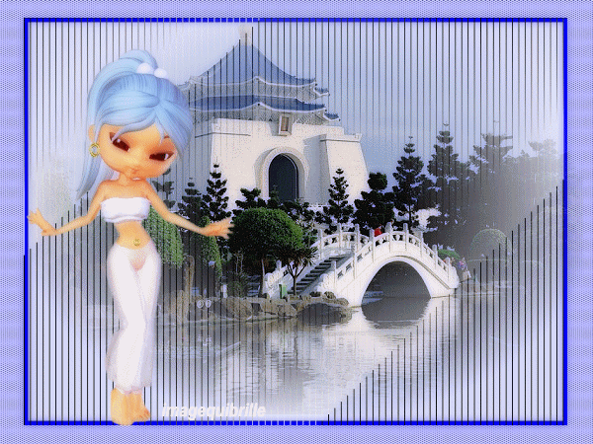


Pps Helen
Me sobra demasiado mes al final del sueldo

Slide 11



Pps Helen
Me sobra tinta para mis ideas

Slide 12



Pps Helen
Me sobra mucha rabia sin usar

Slide 13




Pps Helen
Me sobran kilos en el bañador

Slide 14




Me sobran impuestos si estoy en el paro
Pps Helen

Slide 15



Pps Helen
Me sobran exigencias en el trato

Slide 16




Pps Helen
Me sobra mi sombra algunos días

Slide 17



Pps Helen
Me sobran cosas en los armarios

Slide 18




Pps Helen
Me sobra un gobierno que “va sobrado”

Slide 19


Pps Helen
Me sobran algunos y no los nombro

Slide 20
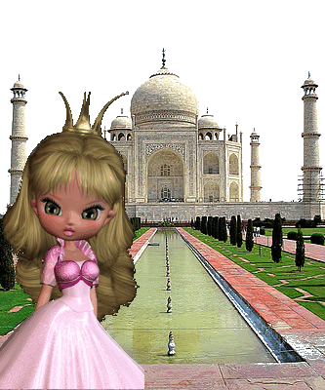


Pps Helen
Me sobran las excusas después de la intención

Slide 21



Pps Helen
Me sobran fotos después del adiós

Slide 22



Pps Helen
Me sobra el delito sino hay justicia

Slide 23

Pps Helen
Me sobra camino para mis años

Slide 24


Me sobra uno si somos tres
Pps Helen

Slide 25



Pps Helen
Me sobra energía si tu me necesitas

Slide 26



Pps Helen
Me sobran bancos que no dan créditos

Slide 27


Pps Helen
Me sobra tu adiós sino te vas

Slide 28


Pps Helen
Me sobran pasos para no ir

Slide 29

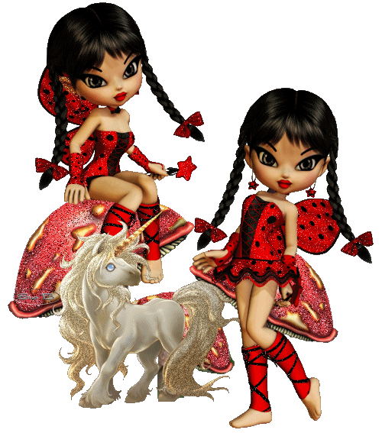
Pps Helen
Me sobro yo para mis dudas

Slide 30



Pps Helen
Imágenes Texto : Internet
Diseño: Helen

Slide 31



Accede a la sección que desees desde aquí:
Propia Creación
De la Red
Dedicatorias | Fechas Especiales | Graciosos
Historia y Arte | Lugares | Musicales
Naturaleza y Ciencias | Política | Reflexión
Religiosos | Románticos | Salud
Dedicatorias | Fechas Especiales | Graciosos
Historia y Arte | Lugares | Musicales
Naturaleza y Ciencias | Política | Reflexión
Religiosos | Románticos | Salud
Si deseas recibir pps periódicamente en tu correo electrónico subscríbete aquí:

